Slide 1


Slide 2

CAPAIAN KELEMBAGAAN
RANKING SATU (TOP SCORE) JURNAL SCIENCE AND TECHNOLOGY INDEX (SINTA) DI LINGKUNGAN PERGURUAN TINGGI KEAGAMAAN NEGERI (PTKN).
UIN SUNAN GUNUNG DJATI BANDUNG DI PERINGKAT 1 PTKIN VERSI WEBOMETRICS
HALAL CENTER UIN BANDUNG MASUK DAFTAR 10 LEMBAGA PEMERIKSA HALAL (LPH) DENGAN KINERJA TINGGI DI INDONESIA;
UIN SUNAN GUNUNG DJATI BANDUNG PECAHKAN REKOR MURI PADA PELAKSANAAN INDONESIA KHATAMAN AL-QUR’AN;
UIN SUNAN GUNUNG DJATI BANDUNG SABET 6 PENGHARGAAN UB HALAL METRIC AWARDS 2025: KUKUHKAN POSISI SEBAGAI HALALSPHERE UNIVERSITY;
REKTOR UIN SUNAN GUNUNG DJATI BANDUNG TERIMA PENGHARGAAN PENGAYOMAN KE-80 DARI KEMENKUM JABAR;
JDIH UIN SUNAN GUNUNG DJATI BANDUNG RAIH TIGA PENGHARGAAN DARI PEMERINTAH PROVINSI JAWA BARAT;
UIN SUNAN GUNUNG DJATI BANDUNG RAIH PERINGKAT 1 PTKIN VERSI THE WORLD UNIVERSITY RANKINGS 2026;
UIN BANDUNG MASUK 10 UNIVERSITAS TERBAIK DI INDONESIA VERSI THE WUR 2026;
UIN BANDUNG MASUK 100 BESAR VERSI EDURANK 2024;
UIN BANDUNG MASUK DAFTAR 10 REKTOR DENGAN H-INDEX TERTINGGI DI INDONESIA;
UIN BANDUNG KOKOHKAN POSISI HALALSPHERE UNIVERSITY, REKTOR RAIH BI AWARD 2025;
PPID UIN BANDUNG RAIH PENGHARGAAN PTKN TERBAIK DALAM KETERBUKAAN INFORMASI PUBLIK 2025 DARI KEMENTERIAN AGAMA RI
KLINIK PRATAMA UIN SUNAN GUNUNG DJATI BANDUNG RAIH AKREDITASI PARIPURNA KEMENKES RI;
TIGA JURNAL UIN SUNAN GUNUNG DJATI BANDUNG RAIH PERINGKAT BERGENGSI DALAM SJR DAN QUARTILE TAHUN 2024;
KONTRIBUSI NYATA BAGI PERADABAN, UIN SUNAN GUNUNG DJATI BANDUNG KUKUHKAN 20 GURU BESAR;
104 DOSEN UIN BANDUNG TERIMA SERTIFIKAT PENDIDIK;
8 GURU BESAR UIN BANDUNG MASUK TIM ASESOR NASIONAL;
UIN SUNAN GUNUNG DJATI BANDUNG RAIH OPINI WAJAR TANPA PENGECUALIAN ATAS LAPORAN KEUANGAN TAHUN 2024;
IKM LAYANAN INFORMASI PUBLIK TRIWULAN I, II, DAN III TAHUN 2025 MENDAPAT PREDIKAT BAIK;
LP3H UIN BANDUNG RAIH PENGHARGAAN NASIONAL DARI BPJPH DI AJANG IIHF 2025;
BERDASARKAN DATA YANG DIRILIS OLEH PANITIA NASIONAL SPAN-UM PTKIN 2025, UIN SUNAN GUNUNG DJATI BANDUNG MENEMPATI PERINGKAT PERTAMA SEBAGAI PERGURUAN TINGGI KEAGAMAAN ISLAM NEGERI (PTKIN) TERFAVORIT PADA JALUR UJIAN MASUK PTKIN (UM-PTKIN) 2025, DENGAN JUMLAH PENDAFTAR TERBANYAK YAKNI 9.730 ORANG.
73 JURNAL TERINDEKS SINTA DAN 6 JURNAL TERINDEX SCOPUS
SEPANJANG TAHUN 2025, UIN SUNAN GUNUNG DJATI BANDUNG TELAH BERHASIL MELAHIRKAN 6.300 LULUSAN PROGRAM SARJANA, MAGISTER DAN DOKTOR.

Slide 3
PROGRAM STUDI BARU
NO | JENJANG | PROGRAM STUDI
1 | D-IV | MANAJEMEN INDUSTRI HALAL
2 | S-1 | TEKNIK LINGKUNGAN
3 | S-2 | MAGISTER SOSIOLOGI
4 | S-2 | MAGISTER ADMINISTRASI PUBLIK
5 | S-2 | MAGISTER PEMIKIRAN POLITIK ISLAM
6 | S-2 | MAGISTER ILMU KOMUNIKASI
7 | S-2 | MAGISTER INFORMATIKA
7 | S-2 | MAGISTER PSIKOLOGI
8 | S-2 | MAGISTER PGMI
AKREDITASI PROGRAM STUDI UNGGUL
NO | JENJANG | JUMLAH PRODI UNGGUL
1 | S-1 | 40 PRODI UNGGUL DARI 50 PRODI YANG TERSEDIA
2 | S-2 | 2 PRODI DARI 22 PRODI YANG TERSEDIA
3 | S-3 | 1 PRODI DARI 3 PRODI
 | TOTAL PRODI UNGGUL | 43 PROGRAM STUDI
 | TOTAL PRODI | 75 PROGRAM STUDI
PEMERINGKATAN BADAN PUBLIK INFORMATIF
NO | TAHUN | PERINGKAT PTKN | PERINGKAT PTN
1 | 2022 | 2 | 6
2 | 2023 | 2 | 16
3 | 2024 | 1 | 15
4 | 2025 | 1 | 3

Slide 4
JUMLAH GURU BESAR
PER TAHUN 2025, UIN SUNAN GUNUNG DJATI BANDUNG GENAP MEMILIKI 100 ORANG GURU BESAR.
JUMLAH JURNAL
NO | TAHUN | SINTA 5 | SINTA 4 | SINTA 3 | SINTA 2 | SCOPUS | TOTAL
1 | 2023
2 | 2024 | 7 | 13 | 14 | 20 | 3 | 57
3 | 2025 | 4 | 20 | 21 | 22 | 6 | 73

Slide 5
KEMITRAAN
Jumlah Kemitraan yang masih berlaku dari tahun 2023-2025 : 670 kemitraan :
TELKOM DAN UIN SUNAN GUNUNG DJATI BANDUNG KOLABORASI BERSAMA MEMAJUKAN PENDIDIKAN MELALUI INTERNET
BANK INDONESIA JAWA BARAT GANDENG HALAL CENTER UIN BANDUNG TINGKATKAN EKOSISTEM HALAL MELALUI PELATIHAN DAN SERTIFIKASI JULEHA
ILKOM UIN BANDUNG JALIN KERJASAMA DENGAN PAKAR MEDIA DAN KOMUNIKASI KANADA
UIN SUNAN GUNUNG DJATI BANDUNG TEKEN MOU DENGAN HARTFORD INTERNATIONAL UNIVERSITY FOR RELIGION AND PEACE;
PERKUAT TRIDHARMA PERGURUAN TINGGI, UIN SUNAN GUNUNG DJATI BANDUNG DAN KEJAKSAAN TINGGI JAWA BARAT JALIN KERJA SAMA BIDANG HUKUM;
ENTASKAN KEMISKINAN DI JABAR, UIN SUNAN GUNUNG DJATI BANDUNG TEKEN MOU DENGAN KEMENSOS;
INDOMARET POINT BUKA DI UIN SUNAN GUNUNG DJATI BANDUNG, DUKUNG LAYANAN DAN SUMBER PENDAPATAN KAMPUS;
KEMBANGKAN PESANTREN SAINTEK, UIN SUNAN GUNUNG DJATI BANDUNG DAN YAYASAN DARUL HIKAM TEKEN KERJA SAMA;
PERKUAT PUBLIKASI YANG MASIF DAN BERDAMPAK, HUMAS UIN BANDUNG IKUTI KONSOLIDASI STRATEGI UM-PTKIN 2025;
UIN BANDUNG TUAN RUMAH FORUM PTIPD 2025: SAATNYA BANGUN EKOSISTEM DIGITAL;
JELANG IDUL ADHA, UIN SUNAN GUNUNG DJATI BANDUNG – DKPP JABAR GELAR PELATIHAN DAN UJI KOMPETENSI BNSP JURU SEMBELIH HALAL;
PELATIHAN JURU SEMBELIH HEWAN SYAR’I KERJA SAMA HALAL CENTER AKADEMI JULEHA UIN BANDUNG DAN MUI KECAMATAN BUAH BATU;
LSP RESMI BEROPERASI, GELAR PENGUJIAN PERDANA DISAKSIKAN KOMISIONER BNSP;
UIN SUNAN GUNUNG DJATI BANDUNG DAN BANK BJB SYARIAH TEKEN KERJA SAMA PROGRAM DUTA MASLAHAH;
UIN SUNAN GUNUNG DJATI BANDUNG PERKUAT JEJARING INTERNASIONAL LEWAT KERJA SAMA DENGAN BAJDAH EDUCATIONAL COMPANY, ARAB SAUDI;
STADIUM GENERAL BERSAMA GUBERNUR JAWA BARAT KANG DEDI MULYADI;
UIN SUNAN GUNUNG DJATI BANDUNG, FUTURESENSE KOREA, DAN ITB KOLABORASI BANGUN SISTEM E-HALAL BERBASIS BLOCKCHAIN;
TINGKATKAN KUALITAS BIMBINGAN JAMAAH, UIN BANDUNG TEKEN MOU DENGAN KEMENTERIAN HAJI DAN UMRAH;

Slide 6
Peningkatan Jumlah Program Studi (2023-2025)
Prodi Baru
Magister Sosiologi
Magister Administrasi Publik
Magister Ilmu Komunikasi
Teknik Lingkungan (S1)
Manajemen Industri Halal (D-IV)
Total Prodi 71

Slide 7
Perkembangan Peringkat Akreditasi Program Studi
Tahun 2023
Prodi Unggul dan A = 44%
Prodi Baik Sekali = 12%
Prodi B = 32%
Prodi Baik=12%

Slide 8
Perkembangan Peringkat Akreditasi Program Studi
Tahun 2024
Prodi Unggul dan A = 50%
Prodi Baik Sekali = 18%
Prodi B = 23%
Prodi Baik=9%

Slide 9
Perkembangan Peringkat Akreditasi Program Studi
Tahun 2025
Prodi Unggul dan A = 64%
Prodi Baik Sekali = 15%
Prodi B = 12%
Prodi Baik=9%

Slide 10
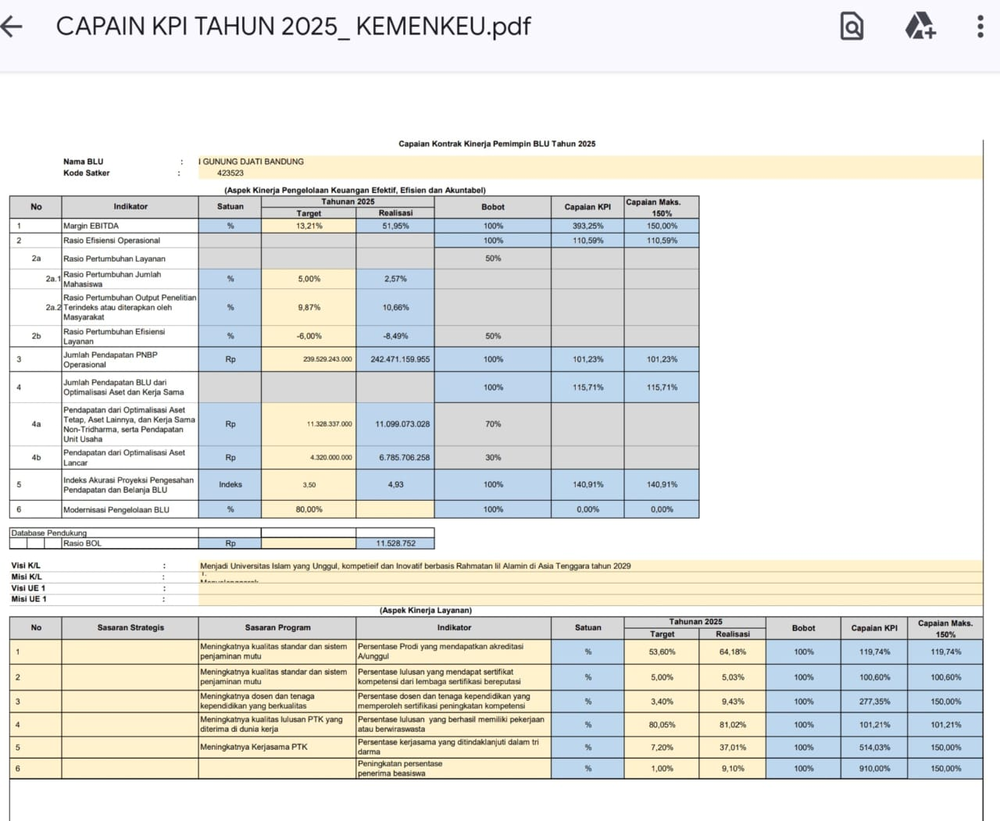

Slide 11
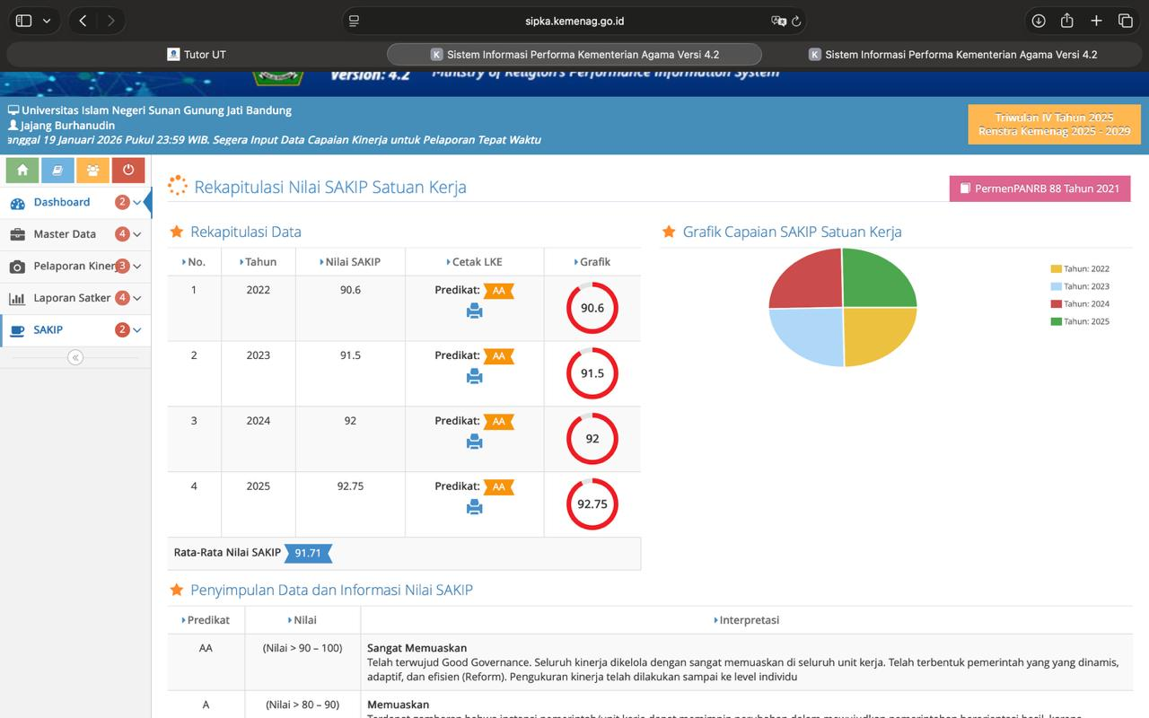

Slide 12



ARAH KEBIJAKAN
UIN SUNAN GUNUNG DJATI BANDUNG 2026

Slide 13
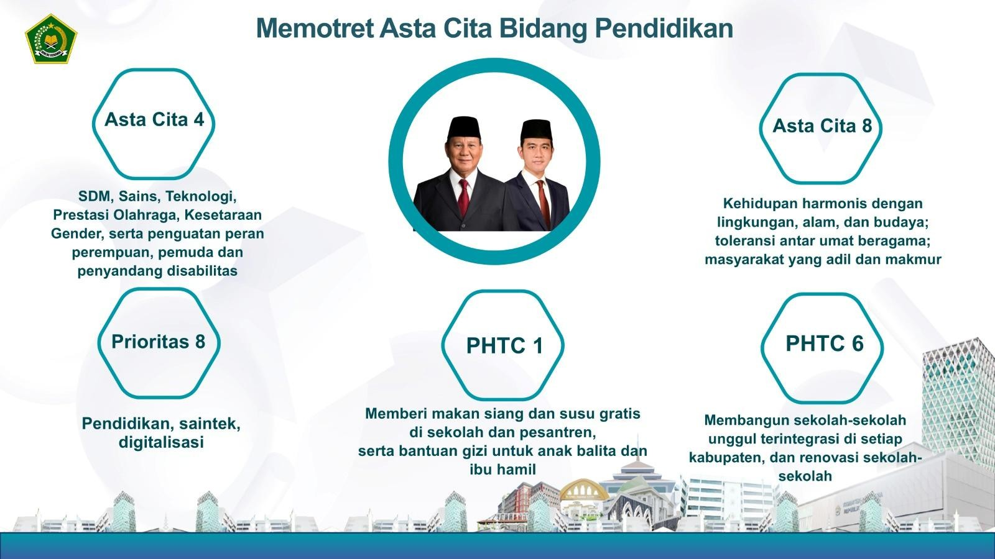




Slide 14
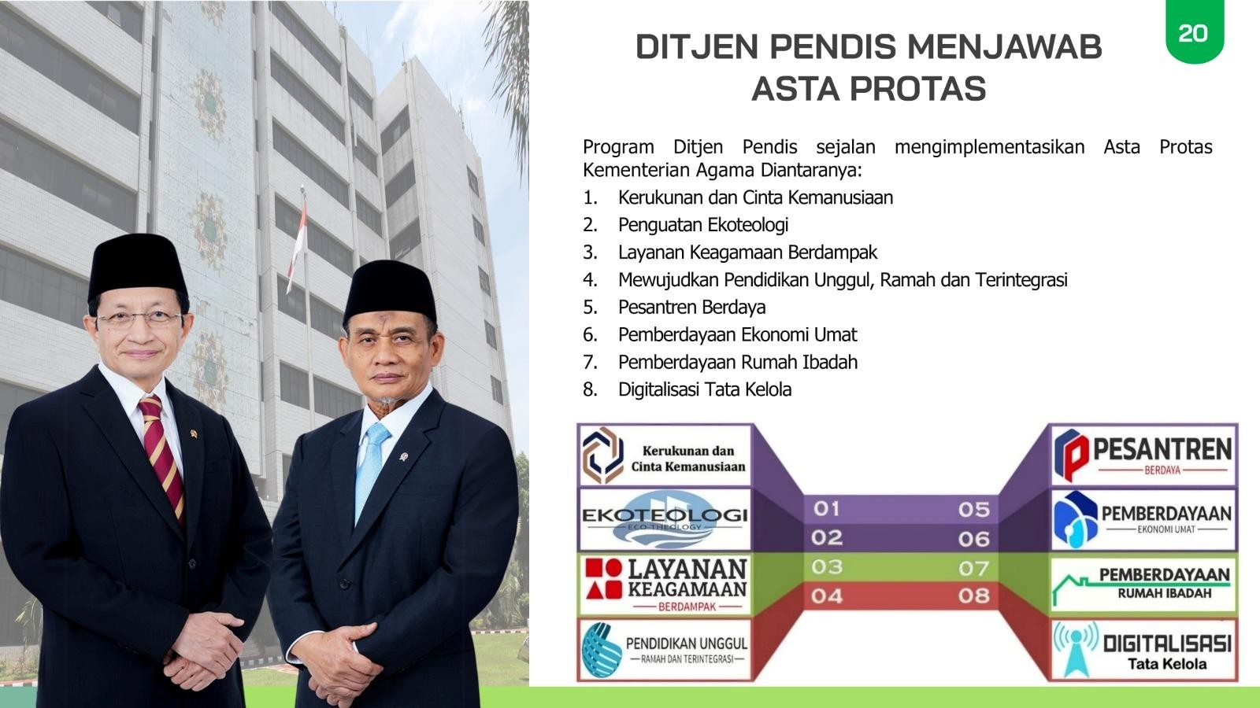

Slide 15
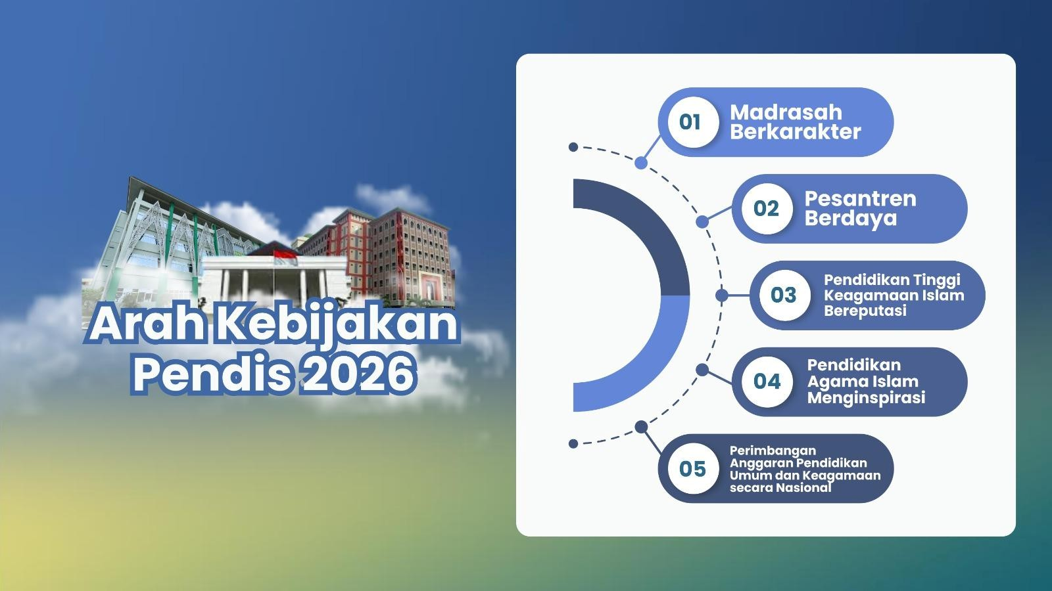
3

Slide 16




















PTKI UNGGUL DAN BERDAYA SAING
INTERNASIONALISASI
PENGUATAN RISET DAN INOVASI
ASTA PROTAS
DIREKTORAT PERGURUAN TINGGI
KEAGAMAAN ISLAM
PENINGKATAN
AKREDITASI UNGGUL
PENGUATAN RISET DAN INOVASI
EMPLOYABILITY
PENGUATAN VOKASI
STANDARISASI SARPRAS DAN GREEN CAMPUS
PENGUATAN PTKIS

Slide 17
PROGRAM UNGGULAN
UIN SUNAN GUNUNG DJATI BANDUNG
INTERNASIONALISASI KELEMBAGAAN
TRANSFORMASI DIGITAL MENUJU SMART CAMPUS
PENGUATAN MODERASI BERAGAMA DAN GENDER
PENINGKATAN MUTU SDM DAN LULUSAN
GOOD UNIVERSITY GOVERNANCE

Slide 18

Tantangan Strategis Perguruan Tinggi Agama di Era Transformasi
Problem Relevansi Keilmuan
Problem Mutu dan Daya Saing Global
Problem Digitalisasi dan Disrupsi Teknologi
Isu utama: Dikotomi agama–sains belum sepenuhnya teratasi. Keilmuan agama sering dipersepsi normatif, kurang solutif terhadap persoalan riil (iklim, teknologi, ekonomi, konflik sosial).
Isu utama: Keterbatasan publikasi internasional bereputasi. Kurikulum belum sepenuhnya future-oriented. Lemahnya research ecosystem dan knowledge production.
Isu utama: Ketimpangan literasi digital dosen dan tenaga kependidikan. Model pembelajaran belum adaptif terhadap AI, big data, dan platform global.
Dampak ke depan: Lulusan kurang kompetitif di pasar global. PTA berisiko ditinggalkan generasi muda yang pragmatis dan digital.
Dampak: Sulit masuk pemeringkatan global. PTA dipersepsi sebagai teaching university semata.
Dampak: PTA kalah bersaing dengan global online universities. Nilai-nilai agama berpotensi terpinggirkan dalam ruang digital.
Tantangan masa depan: ➡️ Transformasi ke keilmuan integratif–transdisipliner (ekoteologi, bioetika, AI ethics, ekonomi syariah berkelanjutan).
Tantangan: ➡️ PTA harus beralih dari pengajaran tradisional ke universitas riset berbasis nilai.
Tantangan: ➡️ Integrasi etika keagamaan dalam ekosistem digital dan AI.
Problem Ideologi dan Moderasi Beragama
Problem Tata Kelola dan Kepemimpinan
Problem Pendanaan dan Kemandirian Ekonomi
Isu utama: PTA rawan menjadi arena kontestasi ideologi transnasional. Tantangan radikalisme vs liberalisme ekstrem.
Isu utama: Birokrasi kaku dan kurang inovatif. Kepemimpinan belum sepenuhnya visioner dan adaptif.
Isu utama: Ketergantungan tinggi pada APBN/APBD. Unit usaha kampus belum produktif.
Dampak: Delegitimasi peran PTA sebagai penjaga Islam wasathiyah. Potensi konflik internal kampus.
Dampak: Lambat merespons perubahan global. Gagal melakukan lompatan strategis (strategic leap).
Dampak: Keterbatasan riset dan inovasi. Rentan terhadap perubahan kebijakan negara.
Tantangan: ➡️ PTA sebagai pusat produksi wacana moderasi beragama berbasis akademik, bukan slogan.
Tantangan: ➡️ Kepemimpinan transformasional–kolaboratif, bukan administratif semata.
Tantangan: ➡️ Pengembangan entrepreneurial university berbasis nilai keagamaan.
Problem Identitas PTA di Masa Depan
Isu utama (paling fundamental): Apakah PTA hanya akan menjadi penjaga tradisi keilmuan klasik, atau menjadi aktor strategis peradaban masa depan?
Taruhan besar: Identitas keilmuan, Legitimasi sosial, Kontribusi terhadap ketahanan nasional dan global ethics
Sintesis Strategis
PTA masa depan menghadapi triple challenge: Disrupsi teknologi, Krisis global (iklim, moral, geopolitik), Perubahan karakter generasi
➡️ Jawaban PTA bukan defensif, tetapi transformasional berbasis nilai transenden.

Slide 19
SEKIAN & TERIMA KASIH

